Slide 1
KyoronP 画面遷移図

Slide 2
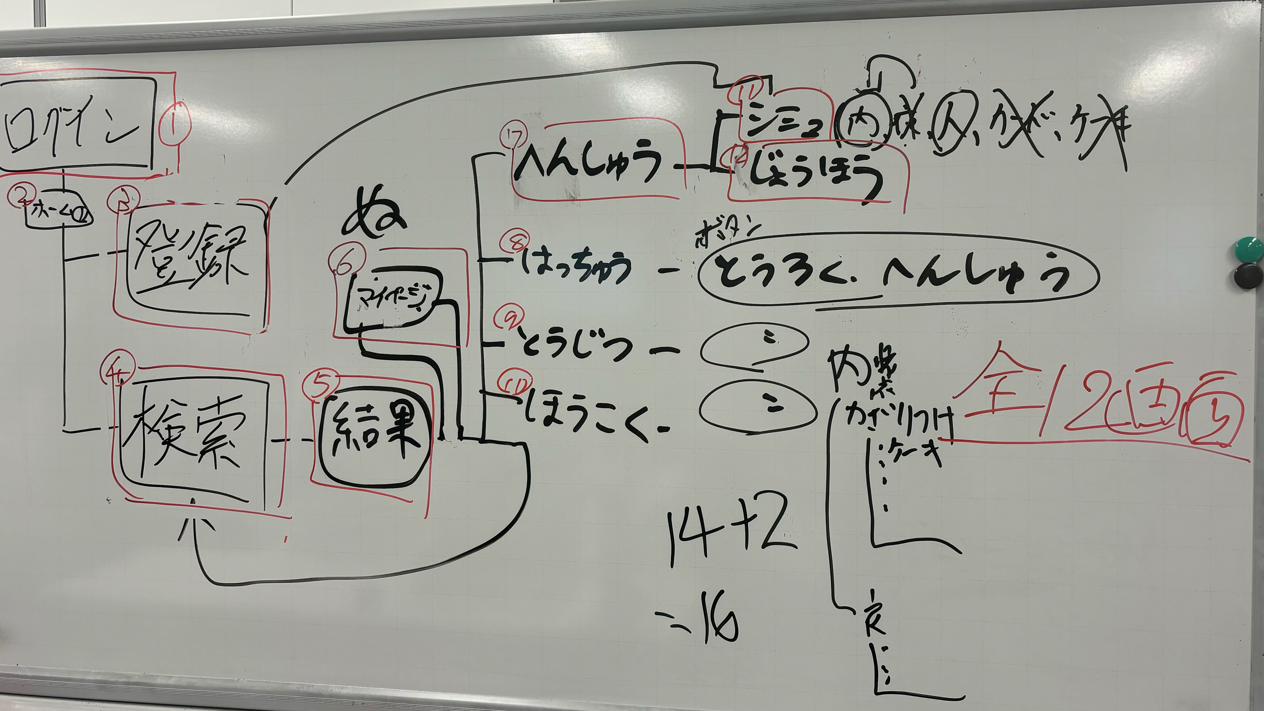

Slide 3
画面構成 全11画面
１．ログイン
２．ホーム
３．お客様情報登録
４．お客様情報検索
５．お客様情報検索結果
６．マイページ
７．お客様情報編集
８．シミュレーション結果
９．発注リスト
１０．当日リスト
１１．報告書

Slide 4
画面遷移図
No．
画面名
ポップアップ
７．
編集
各項目を編集
内装
１．
ログイン
６．
マイページ
８．
シミュレーション
衣装
２．
ホーム
ケーキ
９．
発注リスト
ピン止めデータ
３．
登録
カード
５．
検索結果
１０．
当日リスト
座席
４．
検索
１１．
報告書

